Slide 1
Introducción a Machine Learning
Taller invitado Estrategias de Manufactura
Escuela de Ingeniería Industrial - ULACIT

Slide 2


Colombia
Texas, USA
Costa Rica
Headquarters
Notes:
Desarrollo de software a la medida

Slide 3

Notes:
Estamos creciendo!

Slide 4




Nuestras Áreas
Analytics
Mobile
QA/
QA Automation
Cloud

Slide 5
Contenido
01.
02.
03.
Conceptos
Etapas del proceso
Consideraciones éticas
Intorducción a Machine Learning
Estrategias de manufactura
ULACIT
04.
05.
Demo
Aplicación

Slide 6
Machine Learning

Slide 7
Datos
Unidades de información asociadas a un fenómeno observado.
¿Por qué es cada vez más importante?
Crecimiento de plataformas digitales.
Digitalización de servicios.
Nuevas metodologías de análisis desbloquean nuevos potenciales.
Más datos => Más responsabilidad.

Slide 8

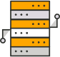







Cómo se almacena la información
Qué tipo de información contiene
De qué tamaño es el conjunto de datos
Estructurada
Numérica
Small data
Categórica
Medium data
No estructurada
Mayor a un disco duro comercial
Ordinal
Big data

Slide 9

Datos estructurados
Tablas como colecciones de vectores
Mucha algebra lineal

Slide 10
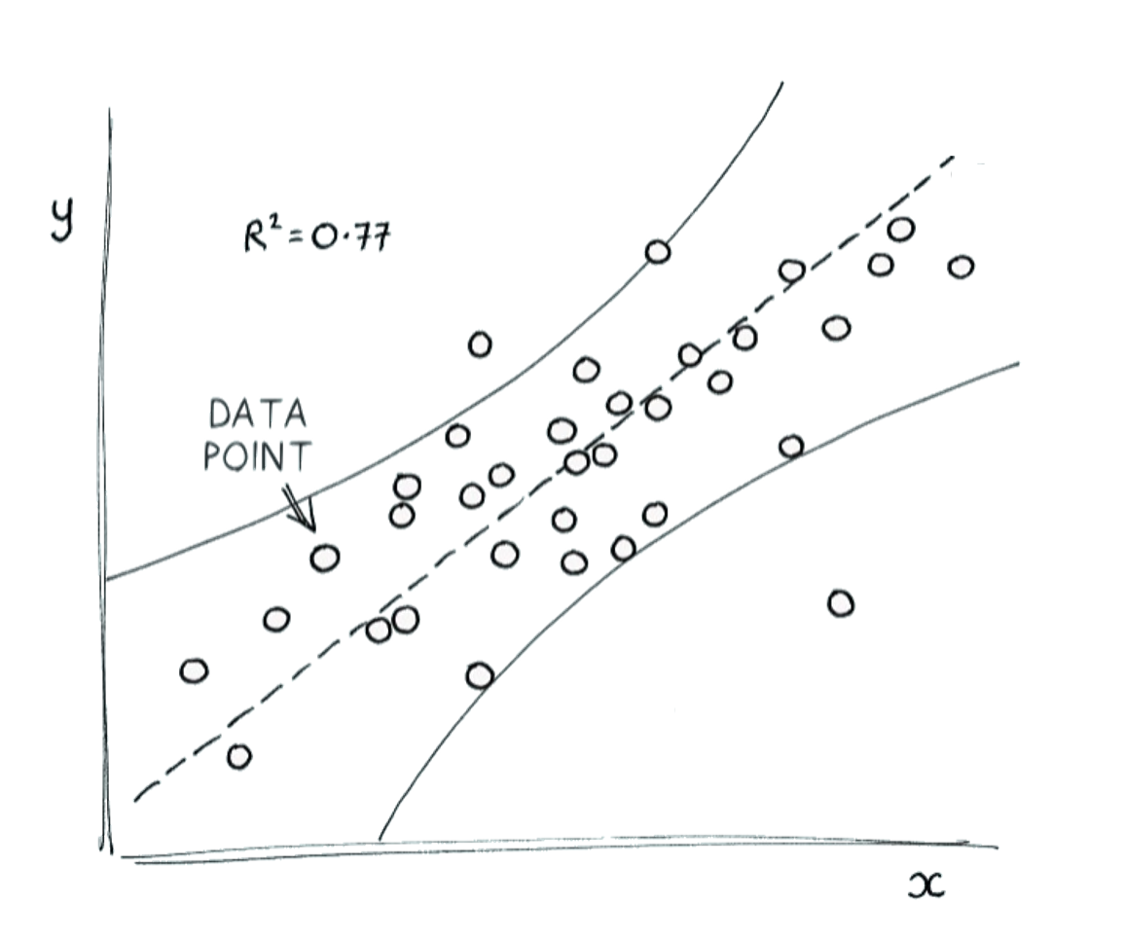
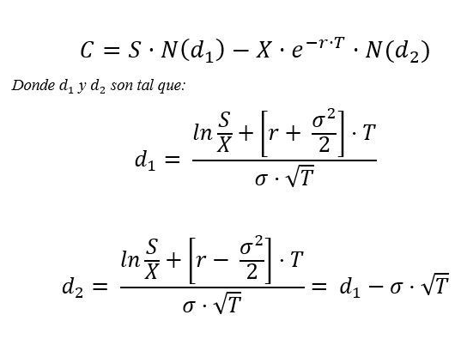
Modelación Matemática
Construcciones que buscan aproximar la realidad a través de expresiones matemáticas.

Slide 11


Machine Learning
Campo de estudio que construye sistemas capaces de aprender, en lugar de ser explícitamente programados.
Los modelos de machine learning mejoran automáticamente a través de experiencia (exposición a datos).
Los procesos de entrenamiento siguen reglas conocidas. ¡No son ni deben usarse como cajas mágicas!

Slide 12
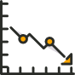

Machine learning es optimización
Minimizar
Maximizar
Diferencias entre categorías
Cantidad de información conservada
Errores en valores
Calsificaciones incorrectas

Slide 13

Quiénes hacen Machine Learning?
Científicos y científicas de datos.
Analistas de datos
Profesionales de inteligencia de negocios
Especialistas del área de aplicación*

Slide 14
Machine Learning? Deep Learning? Inteligencia Artificial?
Inteligencia Artificial
Machine Learning
Deep Learning

Slide 15
Cómo se hace ML?

Slide 16


Identificar la pregunta
¿Existe una variable que
responda esa pregunta?
¿Podría crearla?
Sí
No
Supervisado
No supervisado
¿De qué tipo es la variable objetivo?
Numérica
Categórica
Ordinal
¿Qué quiero entender mejor en mis datos?
Cómo se relacionan las observaciones
Cómo se relacionan las características

Slide 17

Aprendizaje supervisado
Regresión
Clasificación

Slide 18
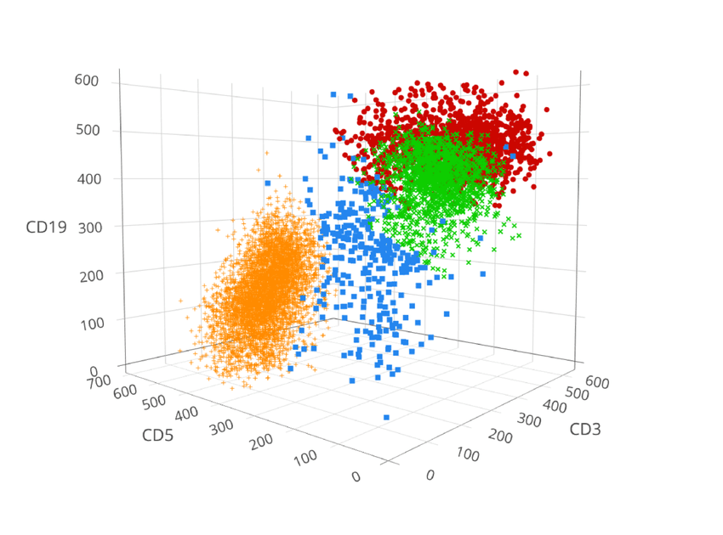
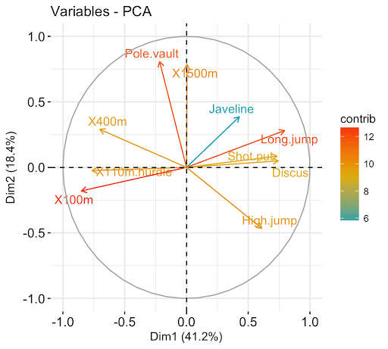
Aprendizaje no supervisado
Segmentación
Reducción de dimensiones

Slide 19
Explorar los datos
Entender el contenido.
Revisar la calidad de ese contenido (datos faltantes, valores extremos, etc.)
Estudiar el comportamiento de cada variable.
Estudiar las relaciones entre distintas variables.

Slide 20
Limpiar los datos
!
Eliminar?
Corregir?
Completar?
Requiere
contexto
❌
❌

Slide 21
Feature engineering
!
Idear, transformar y crear variables que capturen los comportamientos que el queremos usar dentro del modelo
Requiere
contexto

Slide 22
Ajustar el modelo
Elegir el modelo
Modelo flexible vs generalizable?
Qué tan complejo de interpretar?
Definir hiper parámetros
Hiper parámetros: Los parámetros que se deben elegir manualmente para que se pueda dar el proceso de optimización.

Slide 23
Evaluar el modelo
Elegir métricas que se alineen al objetivo del modelo
Si tengo 97% A y 3% B, puedo tener un 97% de precisión si solo digo que todo es A.
Si quiero detectar cáncer, es más grave tener falsos negativos que falsos positivos.
Si quiero predecir ingreso, el error promedio podría ser muy grande por solo unas cuantas observaciones.

Slide 24
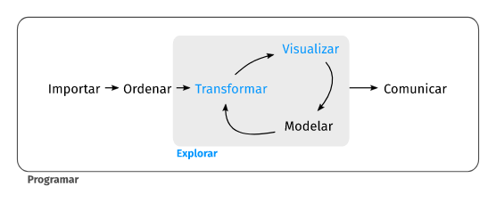
Ciclo de trabajo en Machine Learning

Slide 25
Consideraciones éticas

Slide 26
Consideraciones éticas
¿Es adecuado que un sistema de machine learning guíe esas decisiones del todo?
Sobre los datos
¿De dónde vienen?
¿Fueron obtenidos de acuerdo a las respectivas regulaciones?
¿Hay claridad de cómo identificar los sesgos de la data?
Sobre el modelo
¿Entiendo la metodología?
¿Conozco qué está considerando para dar sus resultados?
¿Qué dice sobre el fenómeno que se está estudiando?
¿Es suficientemente preciso para guiar decisiones?
Referentes
Timnit Gebru @timnitGebru
Margaret Mitchell @MMItchell_ai
Rachel Thomas @math_Rachel
https://ethics.fast.ai/

Slide 27
Aplicaciones en ingeniería industrial

Slide 28
Análisis de cadenas de suministros
t2
t1
Optimización dinámica de rutas
Tradicionalmente:
Recoger muchos datos.
Construir la mejor ruta posible para esos datos.
🤞
Online learning
Construir una ruta óptima para un momento
vs
Construir rutas en pro medio *buenas* en todo momento
t3

Slide 29
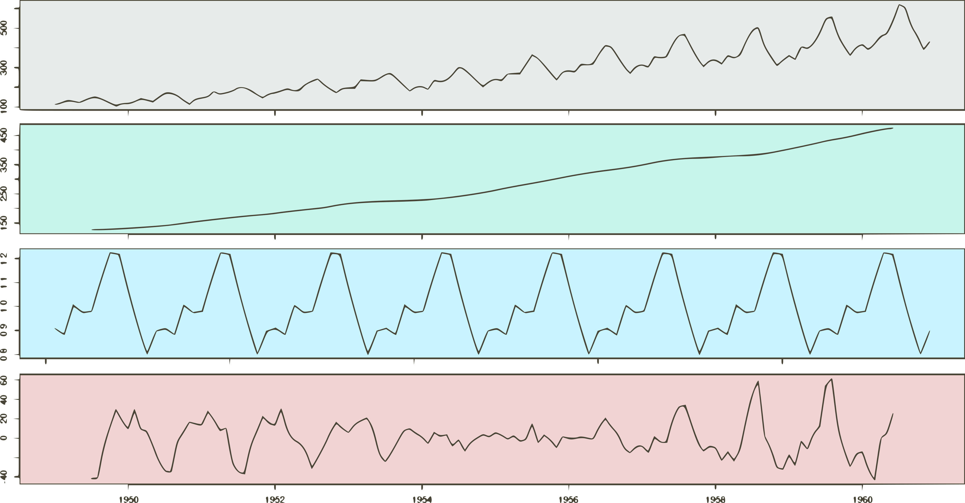
Modelación de demanda

Slide 30
Rotación de personal
Antiguedad
Salario
Capacitaciones
Ascensos
Reconocimientos
Amonestaciones
Años en el puesto
Años desde ultimo aumento
Distancia al lugar de trabajo
Horas extra no planeadas

Slide 31
Detección de anomalías

Slide 32
Demo

Slide 33
Modelo: Regresión Logística

Slide 34
Regresión Lineal
y
x

Slide 35
Regresión Lineal
y
x

Slide 36
Regresión Lineal
y
x

Slide 37
Regresión Lineal
min(
+
+
…
+
+
)
y
x

Slide 38
Regresión logística
y
x

Slide 39
Regresión logística
???
y
x

Slide 40
Regresión logística
y
x

Slide 41
Demo

Slide 42
Aplicación: ejercicio.csv

Slide 43
Gracias!
Facebook
@gaplatam
Instagram
@gaplatam
Linkedin
Growth Acceleration Partners
Youtube
Growth Acceleration Partners LATAM

